Slide 1

Global Talent Bridge
Conectando o talento brasileiro às oportunidades globais com precisão, transparência e tecnologia.
EQUIPE FUNDADORA
ORIENTADOR
Bianca · Eriane · Erik · Gustavo · Kauã
Prof. Aimar Martins Lopes

Slide 2




O Mercado Sofre com a "Síndrome da Caixa Preta"
Candidatos enviam currículos que desaparecem sem qualquer retorno — o chamado "buraco negro" do recrutamento.
O mercado digital é dominado por plataformas que funcionam como catálogos mortos: vagas fantasmas, formulários repetitivos e algoritmos silenciosos.
O processo seletivo atual descarta talentos antes mesmo de avaliá-los.
Quase 100% dos candidatos já utilizam plataformas online, mas a experiência é frustrante e opaca.
Falta transparência: o candidato nunca sabe por que foi rejeitado nem como melhorar.

Slide 3



Dois Públicos, Uma Dor em Comum
Jovens em busca do primeiro emprego e profissionais em transição compartilham o mesmo obstáculo: a falta de uma ponte confiável.
Jovem em busca do 1º emprego
Profissional em transição
18 – 25 ANOS
25 – 45 ANOS
Enfrenta extrema dificuldade em destacar suas habilidades e potencial sem possuir experiência formal no mercado de trabalho.
Busca oportunidades globais, mas esbarra na falta de informação clara sobre as exigências e na barreira do idioma.
O talento existe. O que falta é uma ponte confiável entre candidato e oportunidade.

Slide 4





Os Concorrentes Não Resolvem o Problema
LinkedIn, Gupy, Catho e InfoJobs dominam o mercado, mas perpetuam as mesmas falhas que frustram os candidatos.
Vagas Fantasmas
Formulários Repetitivos
Publicações abandonadas pelas empresas sem qualquer atualização ou encerramento do processo.
O candidato é forçado a preencher os mesmos dados exaustivamente em cada novo processo seletivo.
Algoritmos Opacos
Nenhuma Transformação
Descarte automático de currículos sem qualquer explicação, feedback ou critério claro.
Nenhuma dessas plataformas transforma uma rejeição em oportunidade de crescimento ou qualificação.
O mercado exige transparência — e nenhum dos gigantes entregou isso ainda.

Slide 5





Nossa Solução: A "Caixa de Vidro"
Transformamos o processo seletivo opaco em um sistema totalmente transparente e orientado por dados.
MATCH POR NLP
TRANSPARÊNCIA TOTAL
A IA cruza palavras-chave do currículo com os requisitos da vaga e entrega a porcentagem exata de compatibilidade (ex.: Match de 41,37%).
O candidato vê exatamente por que foi aprovado ou rejeitado, eliminando a incerteza e a ansiedade do processo.
JORNADA CONTÍNUA
QUALIFICAÇÃO TÉCNICA
Ao ser rejeitado, o candidato recebe imediatamente recomendações de trilhas gratuitas de capacitação (ex.: Santander Open Academy).
Cada rejeição se transforma em qualificação técnica — o diferencial exclusivo que nenhum concorrente oferece.

Slide 6




Modelo de Negócio SaaS Escalável
Com ticket médio entre R$ 30 e R$ 40 mensais e 2.500 clientes ativos, a projeção de faturamento anual chega a R$ 756.814,50.
Produto âncora: "Raio-X de Currículo" por R$ 10,00 — porta de entrada de baixo custo para o ecossistema.
Plano recorrente (SaaS): ticket médio de R$ 30,00 a R$ 40,00/mês por cliente.
META DO 1º CICLO ANUAL
2.500
Modelo de alta escalabilidade: crescimento de receita sem crescimento proporcional de custos operacionais.
clientes ativos
PROJEÇÃO DE FATURAMENTO (ANO 1)
R$ 756.814,50

Slide 7

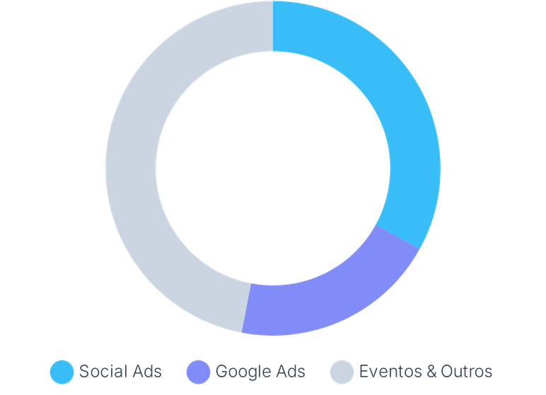

Estratégia de Tração e Aquisição de Clientes
Mais de R$ 58 mil investidos em comunicação digital no primeiro ano, com foco em canais de alta conversão.
CANAL / AÇÃO
OBJETIVO PRINCIPAL
Geração de leads B2C
ALOCAÇÃO DE ORÇAMENTO
Redes Sociais & Social Ads
(~33%)
Captura de demanda ativa
Google Ads
(~20%)
Captação B2B (Presença física)
Eventos (HR Tech Summit)
Pico de conversão (Campanha sazonal)
"Black November"
Autoridade de marca, engajamento e retenção
Webinars "Futuro do Trabalho"
Estratégia orientada por dados: sem tiro no escuro, cada real investido tem canal e objetivo definidos.

Slide 8





Tecnologia que Gera Impacto Real
A combinação de NLP, Data Analytics e recomendação inteligente posiciona o Global Talent Bridge como uma plataforma de desenvolvimento de carreira, não apenas de recrutamento.
NLP (Processamento de Linguagem Natural)
Data Analytics
Análise semântica avançada do currículo e dos requisitos das vagas para garantir um match preciso e contextual, superando a simples busca por palavras-chave.
Identificação proativa de lacunas de competência no perfil do candidato, permitindo a recomendação personalizada e imediata de trilhas de capacitação.
Integração com Plataformas Gratuitas
Visão de Impacto Social
Conexão direta com ecossistemas educacionais (ex.: Santander Open Academy) para fechar o gap de habilidades e transformar rejeições em oportunidades.
Reduzir o gap de competências no mercado de trabalho brasileiro e conectar talentos nacionais ao mercado global, promovendo mobilidade social.

Slide 9







Os Arquitetos da Ponte
Uma equipe técnica multidisciplinar com orientação acadêmica especializada constrói o Global Talent Bridge com precisão e visão humana.
Bianca
Eriane
Erik
Estratégia e Marketing
Produto e UX
Desenvolvimento de Software
Gustavo
Kauã
Prof. Aimar Martins Lopes
Data Analytics e IA
Finanças e Modelo de Negócio
Orientador Acadêmico
Nossa missão vai além do match de emprego: conectar o talento brasileiro às grandes oportunidades globais, aliando precisão técnica com visão humana.

Slide 10







O talento existe. A ponte também. Falta você.
O mercado de trabalho digital precisa de transparência, tecnologia e humanidade — e o Global Talent Bridge entrega os três.
Estamos buscando parceiros, investidores e early adopters para escalar a plataforma e ampliar o impacto.
"Nós viemos conectar o talento brasileiro às grandes oportunidades globais, aliando precisão técnica com visão humana e reduzindo o gap de competências."
— EQUIPE GLOBAL TALENT BRIDGE
contato@globaltalentbridge.com
www.globaltalentbridge.com
/globaltalentbridge

